Slide 1
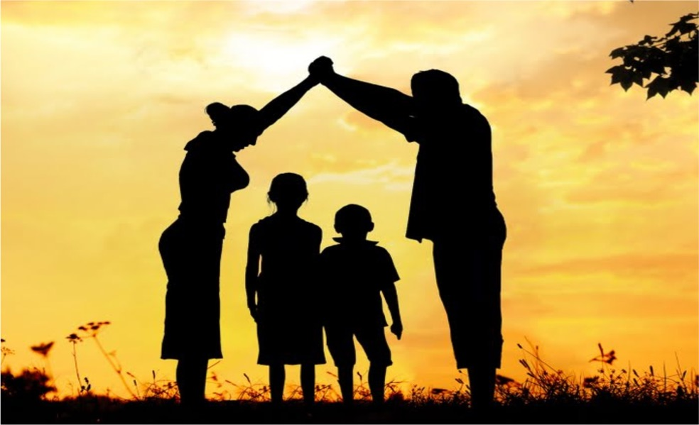
EJE I FORMACIÓN HUMANA TEMA 11 FAMILIA DEL SIGLO XXI

Slide 2
FAMILIA DEL SIGLO XXI
Está comprobado históricamente que la familia es una institución necesaria para el desarrollo del individuo y la sociedad.
La estructura y las funciones familiares han variado, pero dos de ellas se siguen cumpliendo de manera importante.

Slide 3
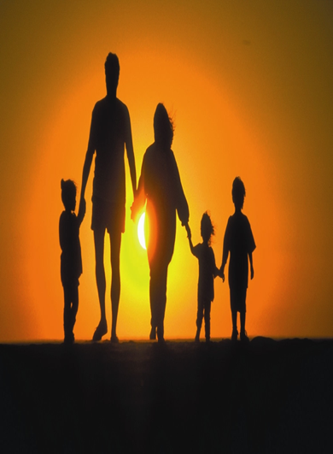
Socialización:
Aprender las normas y valores de la sociedad en la que vivimos, con el fin de cumplir nuestro rol en todas las etapas de la vida.

Slide 4
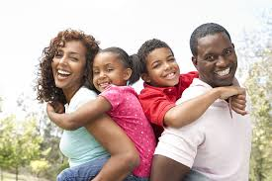
Protección psico-afectiva:
Brindar el afecto y la seguridad que necesitan las personas, fundamentalmente durante sus primeros siete años de vida, los mismos que influyen todo el ciclo evolutivo.

Slide 5
La Familia de hoy, se caracteriza por:
tener menos miembros,
la autoridad es ejercida de diferentes maneras,
los vínculos de pareja son más inestables,
hay más intercambios y movilidad de sus integrantes y,
mayor expresividad de sentimientos.
Los valores cambian:
prima la intolerancia,
la individualidad,
el consumismo y el dinero fácil,
la violencia doméstica,
aumenta la educación sexual y,
los métodos de control natal.

Slide 6
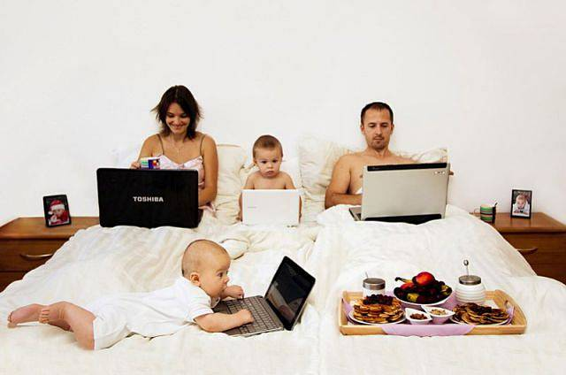
El entorno familiar es el primer centro de socialización del niño, el lugar físico donde aprende las normas sociales y valores.
Las familias del siglo XXI ya no son como las de antes debido a muchos factores como la revolución tecnológica (internet, redes sociales, medios de comunicación), la globalización y el consumismo.

Slide 7
Esto da origen a “nuevos modelos” de familia:
de padres separados,
padres convivientes ( Unión libre o de hecho),
monoparentales,
uniones del mismo sexo,
familias nucleares (padre y madre casados con hijos)
con ambos cónyuges que trabajan, y por ello, otros miembros quedan al cuidado de los hijos,
nuevos compromisos con hijos de un matrimonio anterior.
Por ello es de vital importancia concientizar a la familia que no es sólo la cantidad de tiempo, sino la calidad que se comparte, con solidaridad, amor, comprensión a través del diálogo.

Slide 8
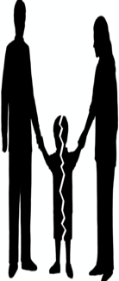
Cambios en la Familia del Siglo XXI
valores trastrocados
hábitos desordenados,
pautas de conducta equivocadas,
ruptura familiar en sus funciones de socialización primaria.
cambios sociales,
culturales,
y económicos,
incorporación masiva de la mujer al mercado laboral que modifica su rol.
aumento del número de aportantes económicos, lo que hace que existan hijos huérfanos de padres vivos.
Todos éstos influyen y alteran la dinámica familiar.

Slide 9
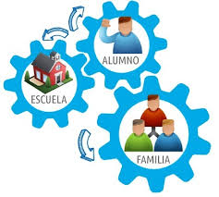
La Familia y la Escuela
están estrechamente relacionadas, ambas son las principales formadoras y transmisoras culturales de los niños.
se enfrentan a los medios de comunicación y a las nuevas tecnologías.
son una realidad para la generación de los niños y jóvenes de hoy, y mucho más, para las futuras.
es conveniente que familia y escuela se alíen, complementen y no se opongan.

Slide 10
La Familia como Equipo
En la familia al igual que en un buen equipo deportivo: padre y madre, unidos, son la cabeza del equipo y deben organizarlo para lograr:
objetivo inmediato, que la convivencia sea agradable para todos,
objetivos a medio y largo plazo, que la convivencia les forme como personas cabales, expertos en el arte de convivir, entrenados en la generosidad y la fortaleza.
Ayuda en esto la distribución de tareas, encargos y la organización básica familiar.

Slide 11
NUEVAS TIPOLOGÍAS FAMILIARES
La tipología familiar hace referencia a determinadas composiciones que permiten identificar los miembros de una familia según sus lazos:
de filiación (parentesco entre padres e hijos),
parentesco (vínculos entre miembros de una familia, pueden ser biológicos o no),
afinidad (vínculos que se forman a través del matrimonio, que cada cónyuge contrae con los parientes consanguíneos del otro como suegros, yernos, nueras, cuñados, entre otros).

Slide 12
Existen varias formas de organización familiar y de parentesco, podemos clasificarlas en estos grupos:
Familias Naturales
Familias con carácter Legal
Uniones que quieren equipararse a familias.
Familias Disfuncionales

Slide 13
FAMILIAS NATURALES
• Familia nuclear: unidad familiar básica y tradicional, se compone de esposo (padre), esposa (madre) e hijos.
• Familia extensa: se extiende más allá de dos generaciones y está basada en los vínculos de consanguinidad, incluye padres, niños, abuelos, tíos, sobrinos, primos y demás.
. Diadas conyugales: Parejas que no pueden o deciden no tener hijos.
• Familia unipersonal: individuos que prefieren vivir solos, los solteros por convicción, viudos, divorciados o separados que deciden no volver a unirse con otra persona.

Slide 14
. Familia extendida o ampliada: Convivencia de miembros consanguíneos y personas no pertenecientes a la familia o parientes afines, tales como amigos, vecinos, paisanos, compadres, ahijados, entre otros. Comparten la vivienda, desempeñan tareas requeridas para la familia y eventualmente otras funciones en forma temporal o definitiva.
• Familia Fraterna: Hermanos que viven juntos, sin ninguno de sus progenitores. Aquí podemos ubicar a la Vida Consagrada.

Slide 15
FAMILIAS CON CARÁCTER LEGAL
Familia monoparental: se constituye por uno solo de los padres, con jefatura femenina o masculina y sus hijos. Se origina por divorcio, abandono, madres solteras, viudez, alejamiento forzoso (trabajo, cárcel, migración), de uno de los padres, o la elección por parte de la mujer o el hombre de ejercer la parentalidad. sin necesidad de un vínculo afectivo estable y de cohabitación.
Familia Simultánea: «Los tuyos, los míos y los nuestros», constituida por una pareja en la cual uno o ambos adultos están casados por segunda vez y tienen hijos de su relación anterior.

Slide 16
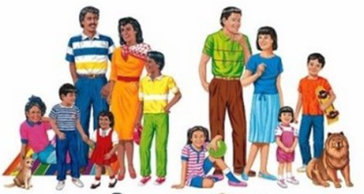
Familia Multipersonal: Personas que viven juntas, pero que no los une ningún lazo de consanguinidad.
Familia con Soporte: Ante la pérdida de uno de los progenitores, una posible reorganización de la familia puede asignársele a uno de los hijos la función del padre ausente. Se le denomina «hijo parental»

Slide 17
Familia en «Pas de Deux: La situación antes descrita, puede fortalecerse cuando el hijo soporte y el progenitor vivo establecen una relación muy estrecha para cuidar la familia, se puede distorsionar cuando cae en dependencia y/o de sacrificio personal del hijo soporte.
Familia en Acordeón: Tiene progenitor temporal es decir presente por épocas, está propensa a constantes reorganizaciones. Esto perturba el sistema, y acarrea muchas más dificultades si el progenitor se establece de forma permanente.

Slide 18
UNIONES QUE QUIEREN EQUIPARARSE A FAMILIAS
• Unión de personas del mismo sexo: relación estable entre dos personas del mismo sexo, sin hijos.
• Uniones homoparentales: es una tendencia contemporánea; supone una relación estable entre dos personas del mismo sexo. Los hijos llegan por intercambios heterosexuales de uno o ambos miembros de la pareja, por adopción y/o procreación asistida.

Slide 19
FAMILIAS DISFUNCIONALES
• Familia con miembro fantasma: Ante la muerte, separación o abandono de uno de los progenitores, no encuentran alternativas para cubrir las funciones que éste ejercía. Los miembros pueden caer en pena, culpa o rabia.
• La familia aglutinada: Sus integrantes mantienen vínculos de alta cohesión tan fuertes que la autonomía y la individualidad se limitan; y puede dar lugar a cierto tipo de disfuncionalidad o problemática.

Slide 20
“Tener un lugar a donde ir, se llama Hogar. Tener personas a quien amar, se llama Familia, y tener ambas se llama Bendición.”

